Slide 1
Stadsarkivet
Anna Tiberg Knutas & Johanna Törnros
Visning Barn i stan
Notes:
Anna
Presentation av oss. Anna och Johanna – pedagogik och program. Politiken i Stockholms stad har efterlyst att vi möter fler och yngre målgrupper än vi gör idag. På så vis fick vi uppdraget att utveckla den här visningen vi nu ska berätta om. Vi har båda erfarenhet av att jobba med barnpedagogik sedan tidigare både i skola och på museer, är arkivarier.

Slide 2
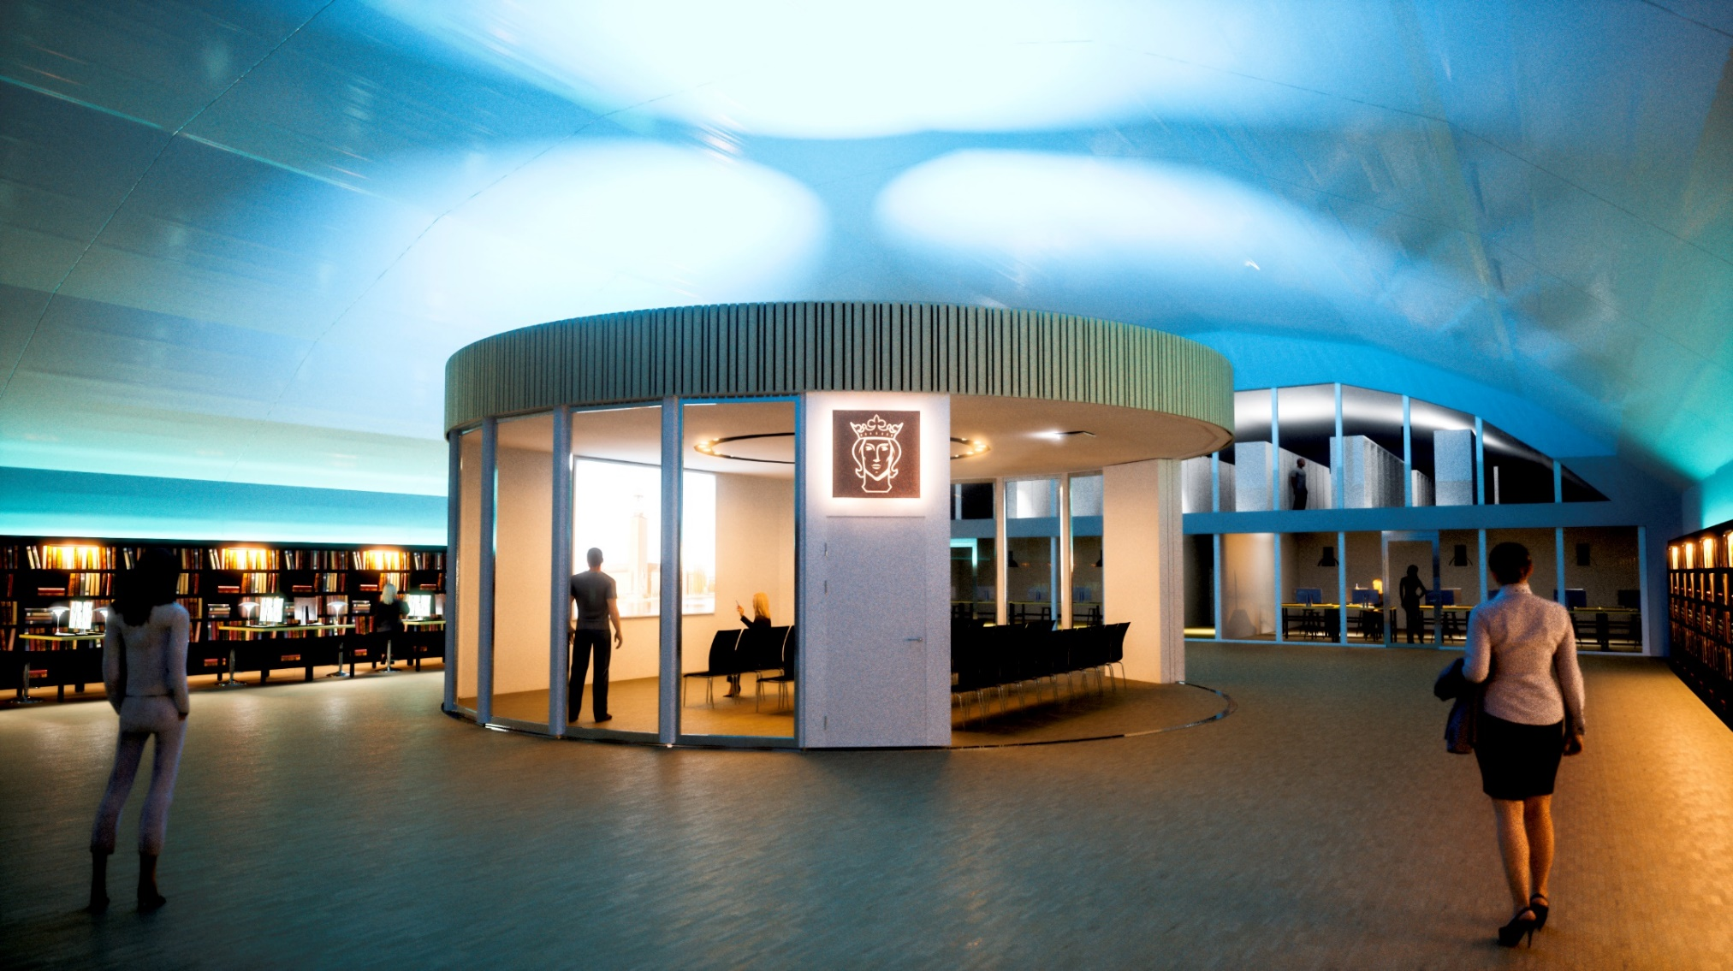
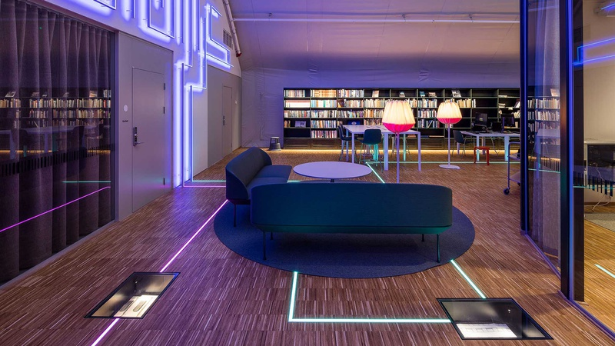
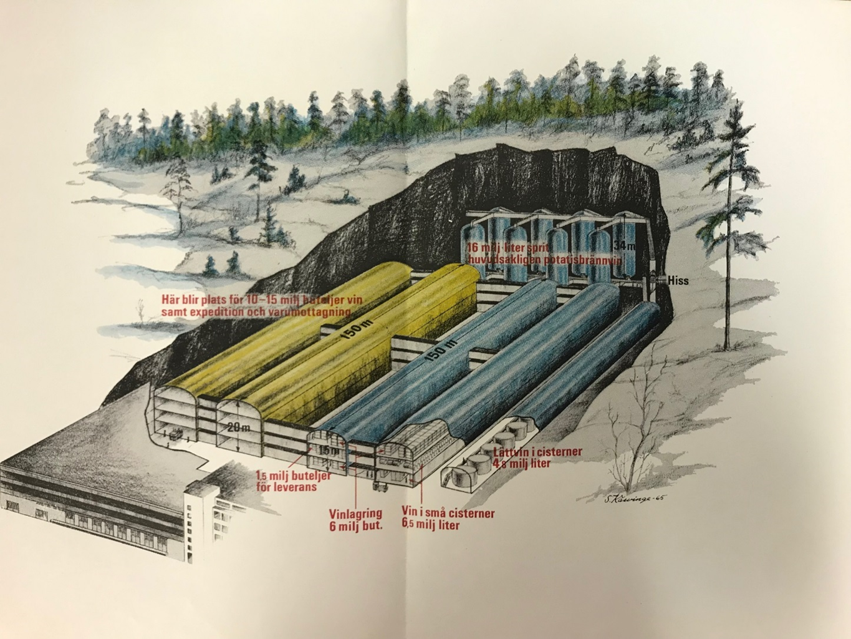
Stadsarkivet Liljeholmskajen
Notes:
Johanna
Visningen kommer hållas i våra lokaler här på Liljeholmskajen.
Liljeholmskajen – byggnadshistoriskt centrum. Öppnade 2019.
Uppskattningsvis 4,6 miljoner kartor och ritningar.
Arkivet införlivat i två av vin och sprits gamla tunnelrör 150 meter in i berget.

Slide 3
Visningens syfte och bakgrund
Barnen ska på ett personnära, intresse-väckande och interaktivt sätt presenteras för arkivens möjligheter, utifrån kursplanen i SO.
Visa upp en stad i både förändring och kontinuitet över tid. Paralleller mellan då och nu.
Notes:
Anna
Hur har vi tänkt för att få till en visning som faktiskt fungerar för låg- och mellanstadieelever?
Vi har bedömt att vi behöver vara personnära och interaktiva för att väcka intresse och engagemang.
För att vara relevanta för lärarna och undervisningen har vi även anpassat efter kursplanen för SO. Vi kommer gå ut med visningen så smått nu under hösten men lansera stort på mässan skola+museum=sant i januari.
Målet är att eleverna får veta något om hur det var att leva i Sthlm, vår närmiljö under 1800-talet, men också reflektera över hur och vad vi kan få veta om det förflutna genom att arbeta med autentiskt källmaterial. De får träna på att ställa frågor till materialet, värdera det och därigenom bygga en berättelse. Arkivens pussel. Vår förhoppning då är ju att eleverna lever sig in i det förflutna och på så vis utvecklar förståelse för hur historia används i samhället och i vardagslivet. Kopplingen mellan då och nu ger perspektiv på hur historiebruket kan påverka människors identiteter, värderingar och föreställningar. Och vi går inte in på mer detaljer om det här och nu utan tänkte konkret visa er istället. Det blir lite mer lustfyllt.

Slide 4
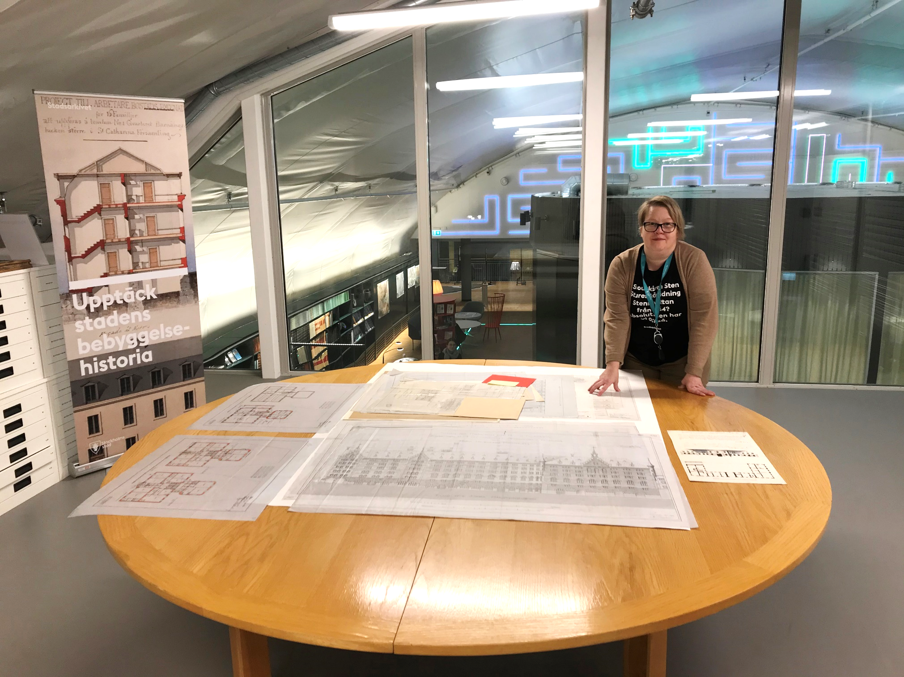
Notes:
Johanna
Efter Introduktion – vad är ett arkiv? Vi bevarar stadens skriftliga minne. Liten upptäcksfärd i att få ett hum om vad som finns här i magasinen.
-> Runda bordet – med hjälp av ritningar, foton berättar vi kort om staden, husen.. Hur såg staden ut för hundra år sen? Tillsammans med annan skriven information som också finns här går det att se vilka som bott och vad som hänt i husen och i staden. KORTA FAKTA OM dåtidens Stockholm: många flyttar hit, 1850: 80000, 1950 800 000 pers. tiodubbling på hundra år, Staden börjar förvandlas från stad med små trähus till större stad med högre stenhus. Då mycket mindre, landsbygd redan vid Norrmalm, Södermalm etc., utedass, badstugor, inte vatten inne, hygien och avfall knepigt, djur i stan, epidemier, trångbott, fattigt, många föräldralösa barn, mycket fabriker och skorstenar som rykte, nästan inga träd.
Stockholms moderna parkhistoria kom med Lindhagenplanen 1870-tal, Brandrisken gör att nya bestämmelser kommer.
-> Tunnan i bakgrunden här

Slide 5
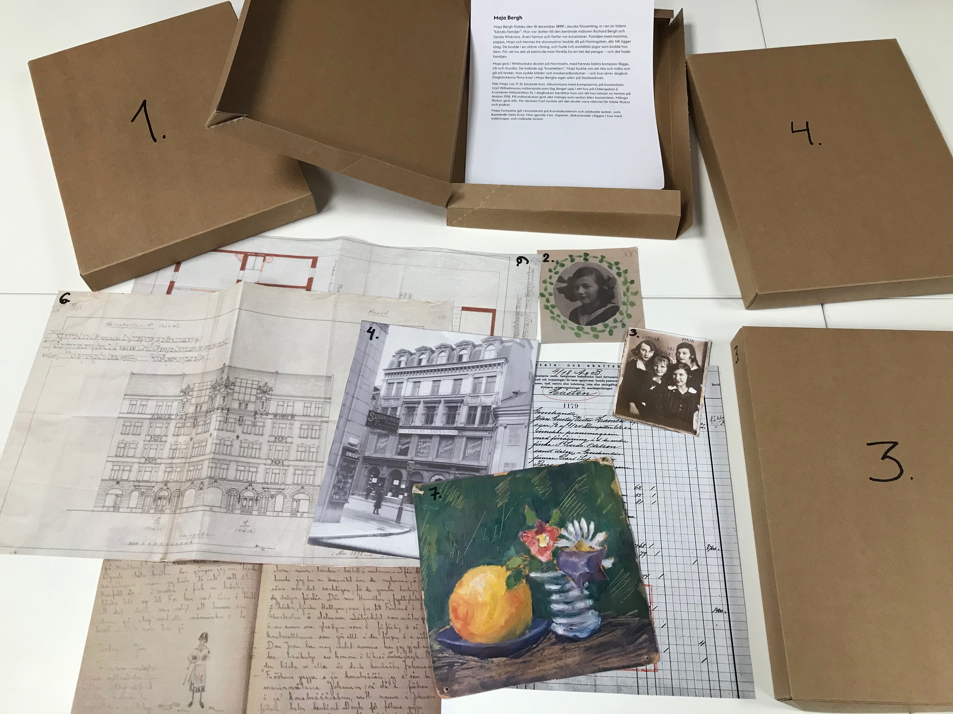
Varje grupp får en arkivkartong med spår efter en person
Notes:
Anna
Efter att ha börjat glänta på dörren till 1800-talets Stockholm så går vi ner till Tunnan. Indelning i mindre grupper. Varje grupp får en arkivkartong med spåren efter en person.
Ett A4 med kort berättelse om personen, på andra sidan – några frågor och beskrivning av de numrerade handlingar och foton som finns med i lådan.
Ett tiotal lådor med olika personer, varav många barn, med personer från olika samhällsklasser och bakgrunder, HBTQ, mänskliga rättigheter-perspektiv, migration och mångfald, barnrättsperspektiv. Stämmer också överens med läroplan och är i enlighet med barnkonventionen. De barn som vi har med har det gemensamt att deras egna röster eller personöden bevarats i någon form, ett brev, en dagbok eller liknande. Minst ett foto (gärna av personen), minst en husritning som kan knytas till personen – annat som berättar om personens liv.
Här ovan ser vi Maja Berghs låda. Dotter till den berömde Rickard Bergh, kom från borgerligt hem, var konstnär, har hennes personarkiv här på SSA, hon skrev dagbok från tidig ålder.
Beskriv kort de fem som vi är klara med: Eric af Edholm (pojke vars far var knuten till hovet som följde med på resa med hovet och skrev dagbok), Thyra Bulow (döv flicka som gick på tysta skolan), Anna Shapira (född i sthlm, föräldrar av judisk tro som invandrat från dåv. Ryssland och som fick ansöka om Uppehållsbok som 13-åring 1918) och Carl Vilhelm Nyberg som vi ska få lära känna närmare strax.
Flexibelt format: Vi kommer efter hand kunna lägga till och dra ifrån personer, se vilka som funkar bra och om vi saknar något etc.

Slide 6
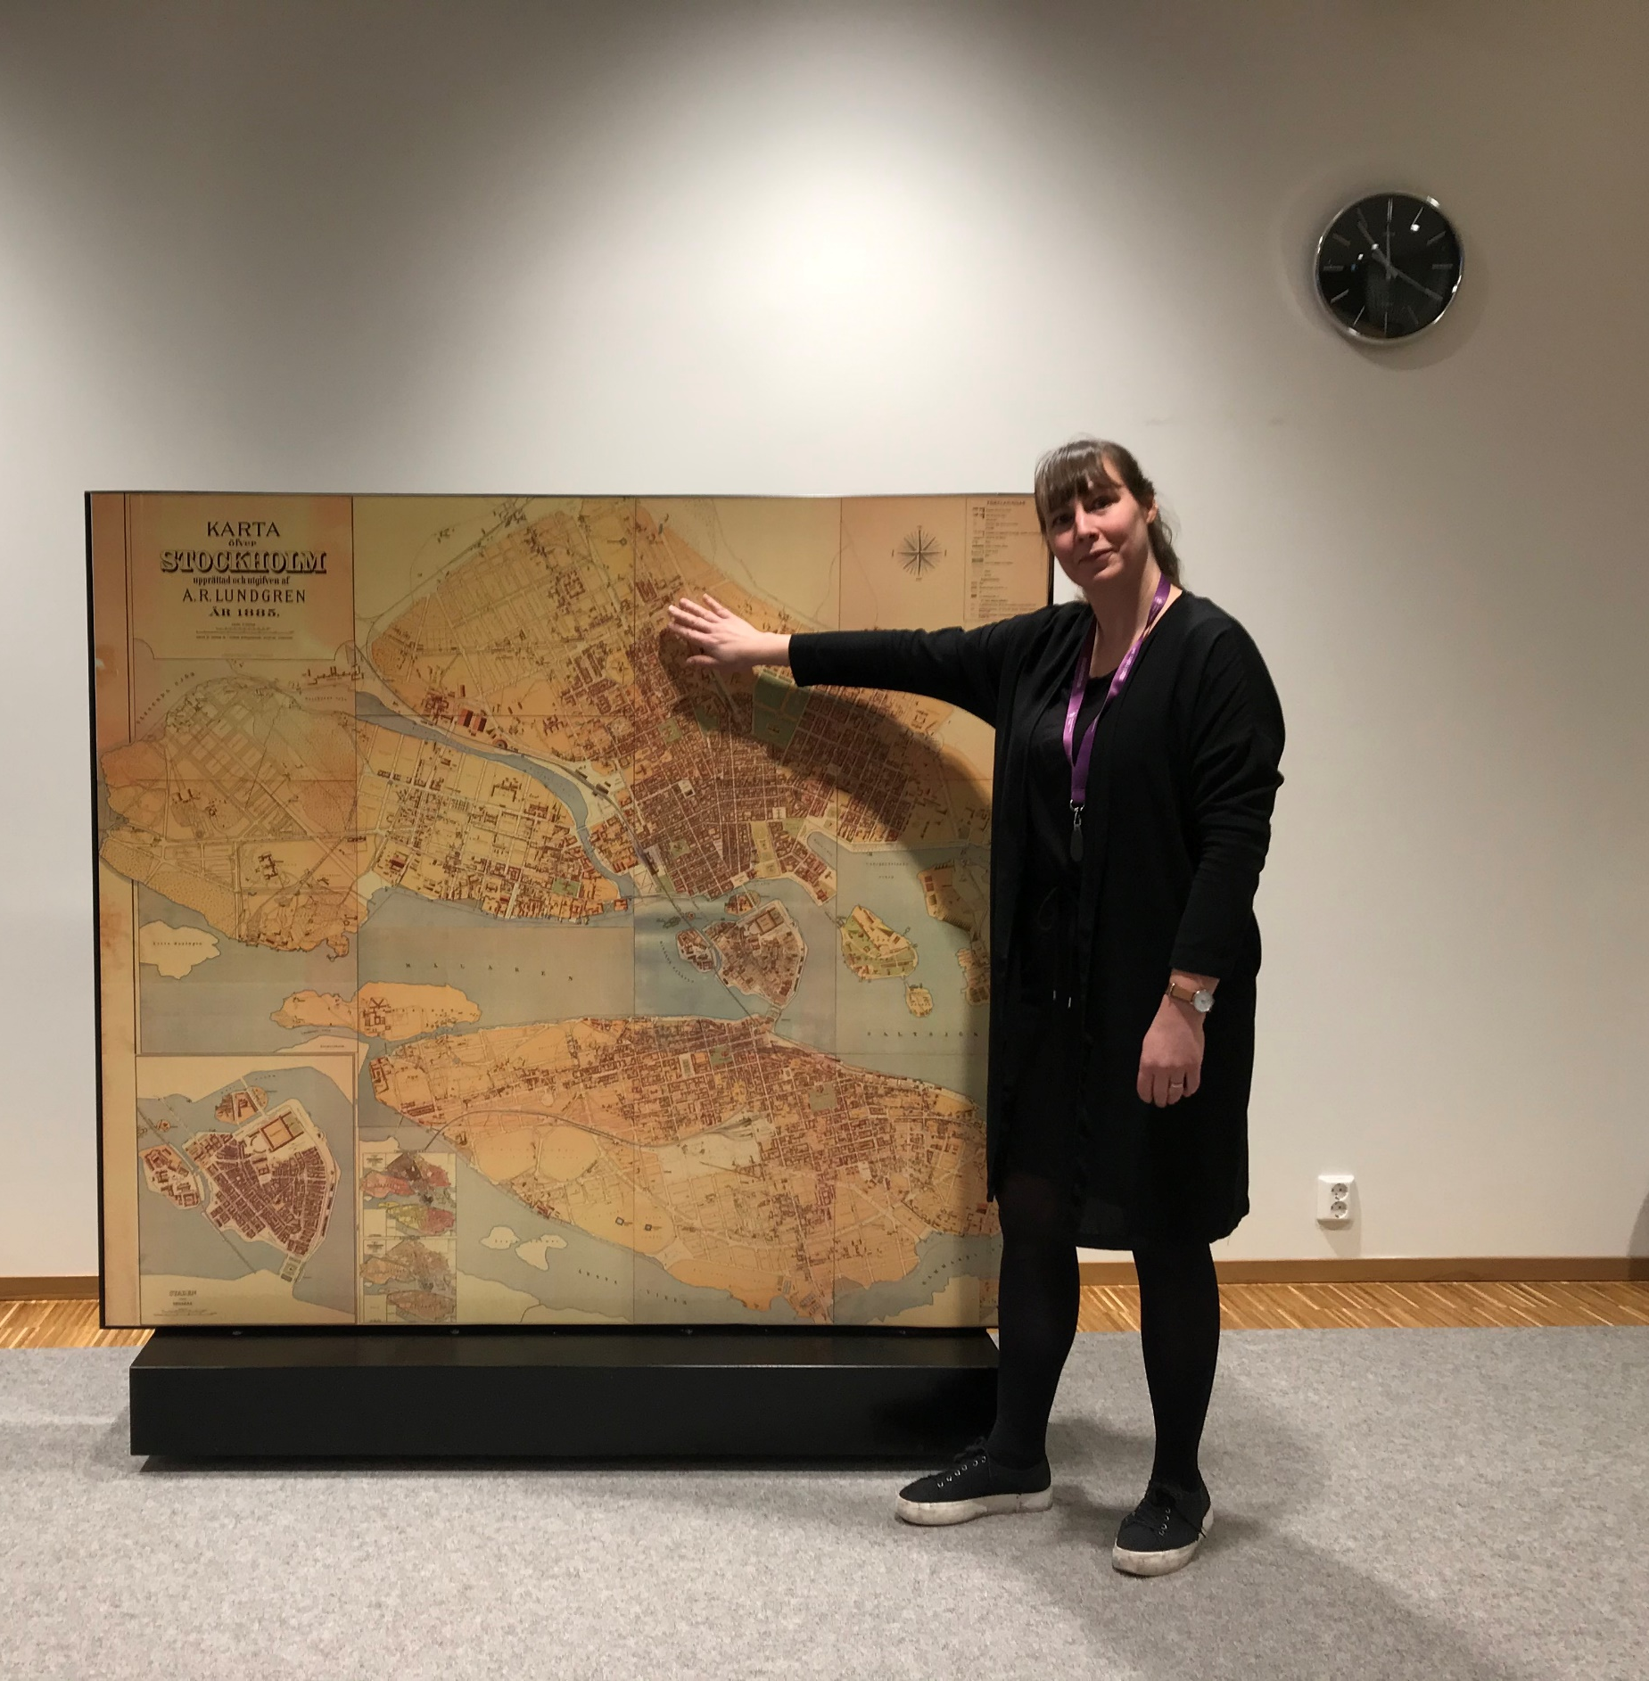
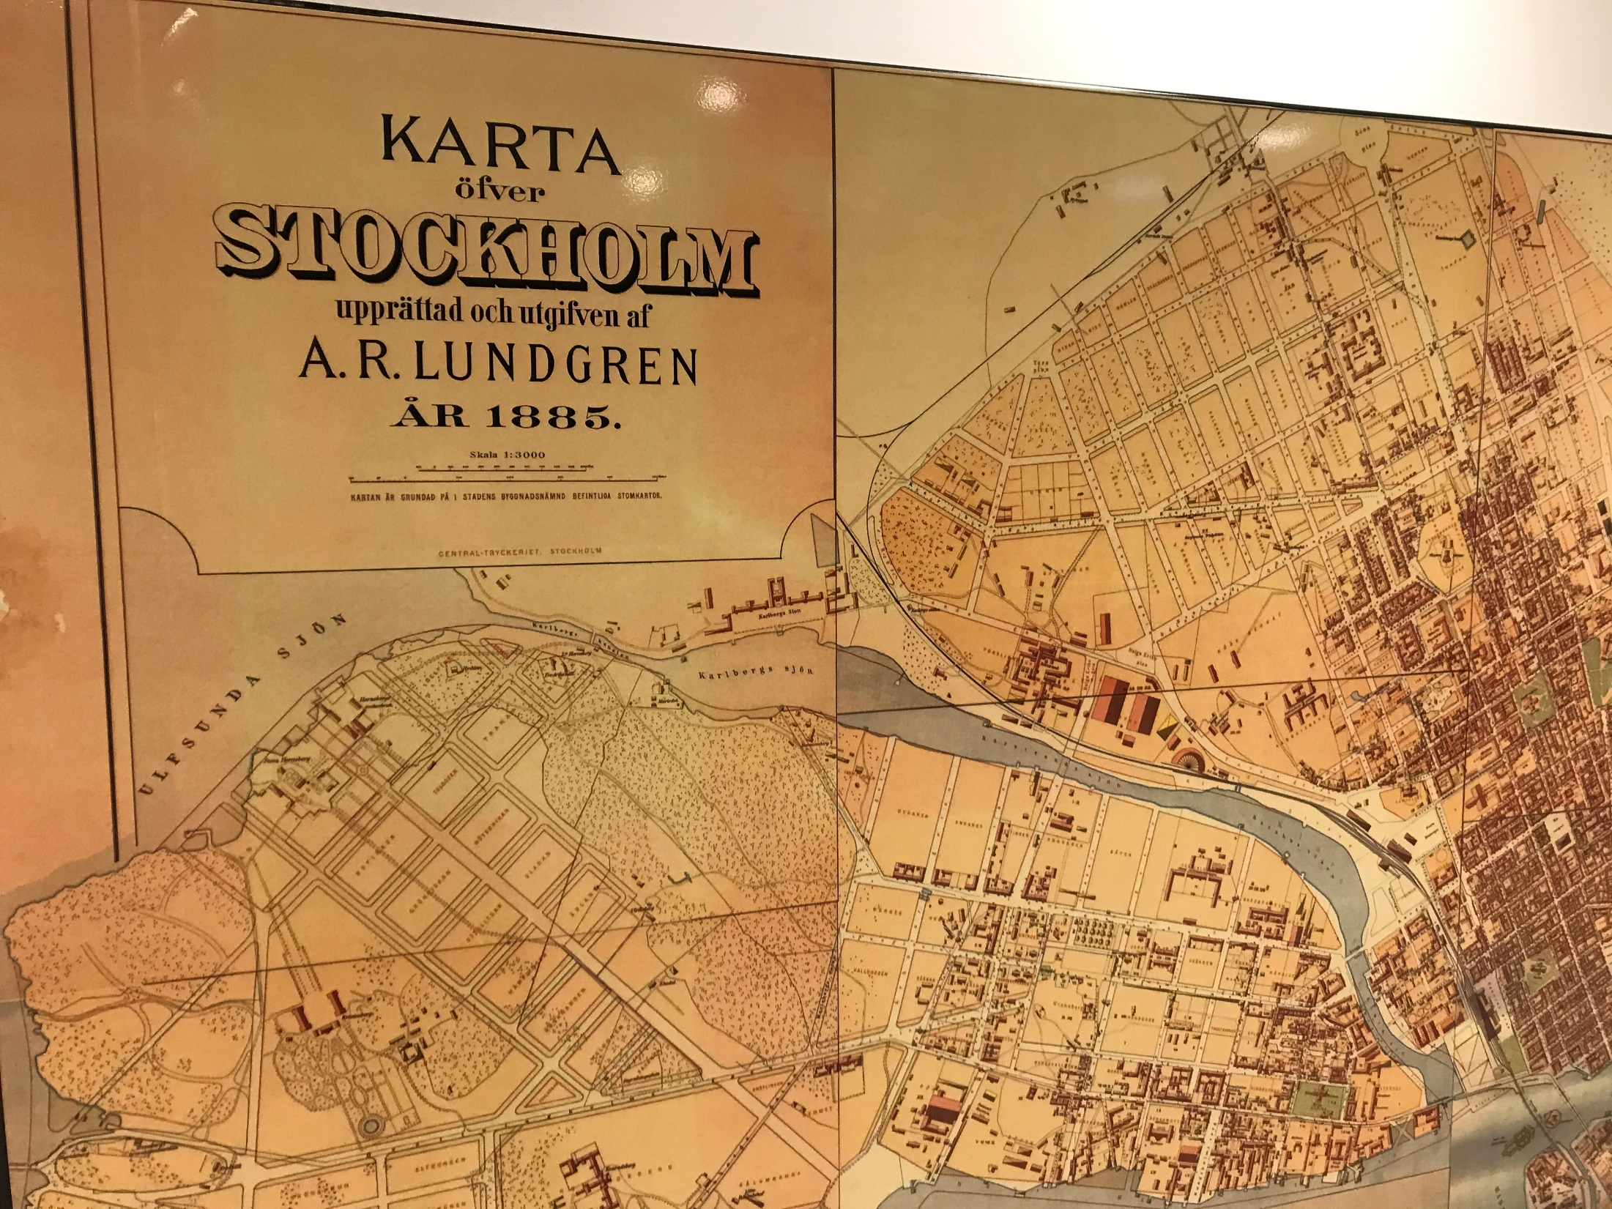
Notes:
Johanna
Lundgrens karta 1885 – finns här på Stadsarkivet. En mycket detaljrik och informativ karta. Kartan är en guldgruva av information. Här skär den nya stadsplanen, inritad i rött, över den befintliga bebyggelsen. Äldre kvartersnamn, nuvarande och föreslagna är skrivna i olika stilar. Husens olika byggnadsmaterial särskiljs med olika färger, t.o.m. träden delas upp i barr- och lövträd. Ett av stadens stora praktkartverk! Magnetisk på hjul.
Med hjälp av utsnitt av kartan som barnen fått i kartongerna placeras personen ut på kartan med magnet.. Barnen berättar (med hjälp av pedagoger och oss) om sin person för sina kompisar.
NU tänkte vi visa innehållet i en arkivbox och berätta lite närmare om en av de personer som barnen kommer få möta på visningen

Slide 7
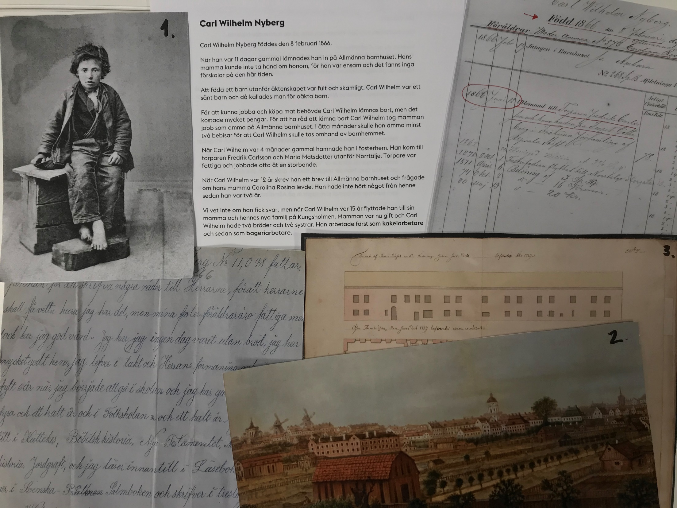
Carl Wilhelm Nyberg f. 1866
Notes:
Anna
Sammanfattningen/berättelsen: Strävan: kärnfullt och förenklat språk ”Carl Wilhelm föddes den 8 februari 1866. När han var 11 dagar gammal lämnades han in på Allmänna barnhuset. Hans mamma kunde inte ta hand om honom, för hon var ensam och det fanns inga förskolor på den här tiden. Att föda ett barn utanför äktenskapet var fult och skamligt. Carl Wilhelm var ett sånt barn och då kallades man för oäkta barn.” FOTOGRAFIET: ett okänt barn från ”Lindgrenska trasskolan” (En uppfostringsanstalt för övergivna fattiga gossar som lämnats vind för våg eller tilltalats för brott, låg i Högalid på Södermalm – fick mat, kläder och en praktisk utbildning slöjd, borstbinderi etc.) får symbolisera Carl Wilhelm.

Slide 8
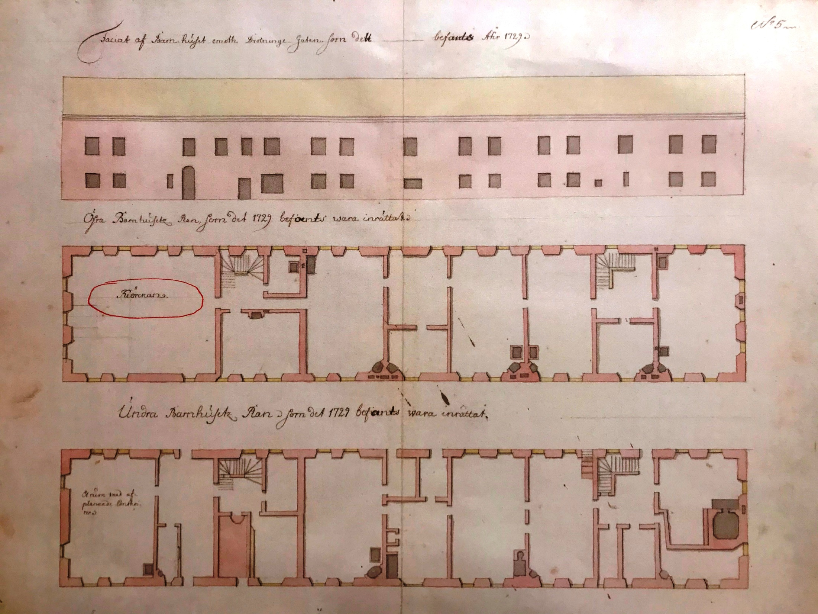
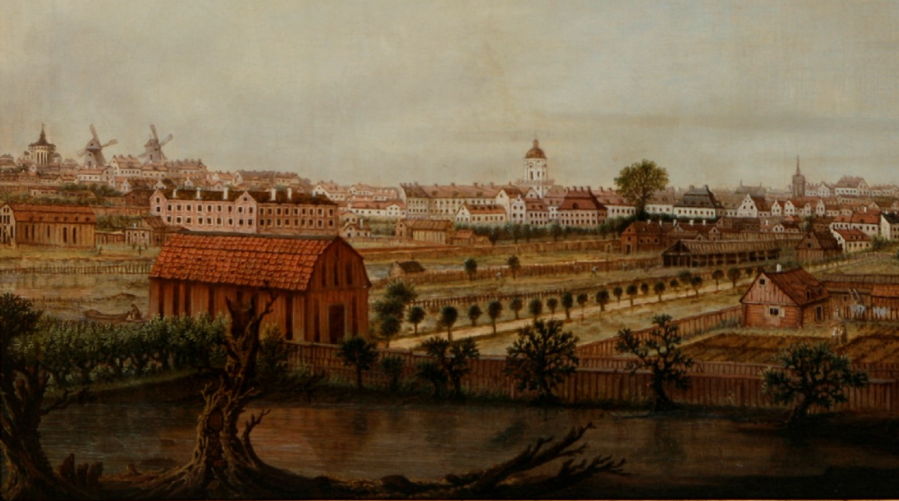
Notes:
Johanna ”För att mamma Rosina skulle kunna jobba och köpa mat behövde Carl Wilhelm lämnas bort, men det kostade mycket pengar. För att ha råd att lämna bort Carl Wilhelm tog mamman jobb som amma på Allmänna barnhuset. I åtta månader skulle hon amma minst två bebisar för att Carl Wilhelm skulle tas omhand av barnhemmet.”
BILD 2: Utsikt från Blekholmen mot Gamla Brogatan och trakten kring Observatoriet av Johan Sevenbom
BILD 3: ritning Allmänna barnhusets fasad mot Drottninggatan 1729. (i mitten längst till vänster är ”kyrkan” RINGAT in detaljer viktigt att vara troende och att frukta gud. Man ser trappor, fönster, dörrar och eldstäder.

Slide 9
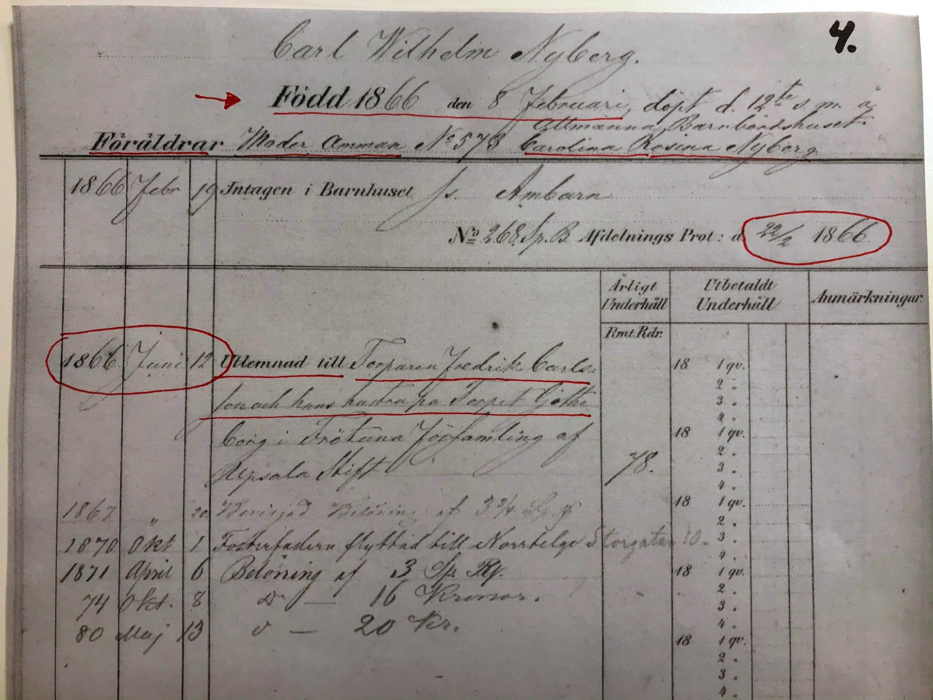
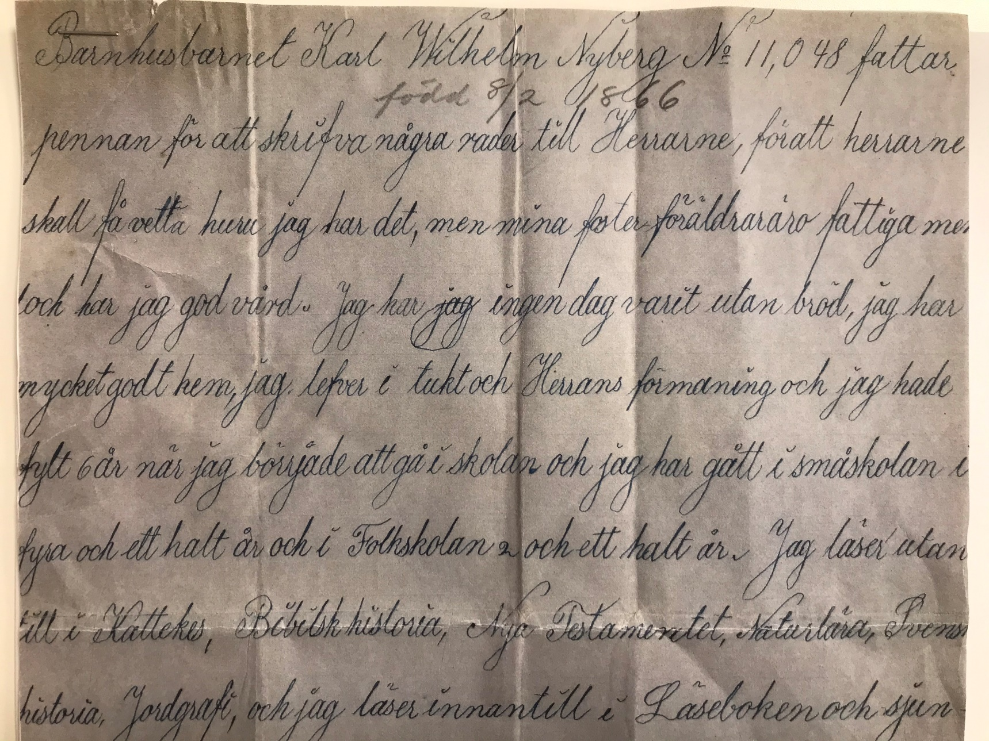
Notes:
Anna
”När Carl Wilhelm var 4 månader gammal hamnade han i fosterhem. Han kom till torparen Fredrik Carlsson och Maria Matsdotter utanför Norrtälje. Torpare var fattiga och jobbade ofta åt en storbonde.” Se BILD 4 Rulla Allmänna BH
”När Carl Wilhelm var 12 år skrev han ett brev till Allmänna barnhuset och frågade om hans mamma Carolina Rosina levde. Han hade inte hört något från henne sedan han var två år.” BILD 5: Carl Wilhelms brev (med transkriberad version) Barnhusbarnet Karl Wilhelm nr 10048 fattar pennan för att skriva några rader till herrarne RENSKRIFTER ”Vi vet inte om han fick svar, men när Carl Wilhelm var 15 år flyttade han till sin mamma och hennes nya familj på Kungsholmen. Mamman var nu gift och Carl Wilhelm hade två bröder och två systrar.
Han arbetade först som kakelarbetare och sedan som bageriarbetare.”

Slide 10
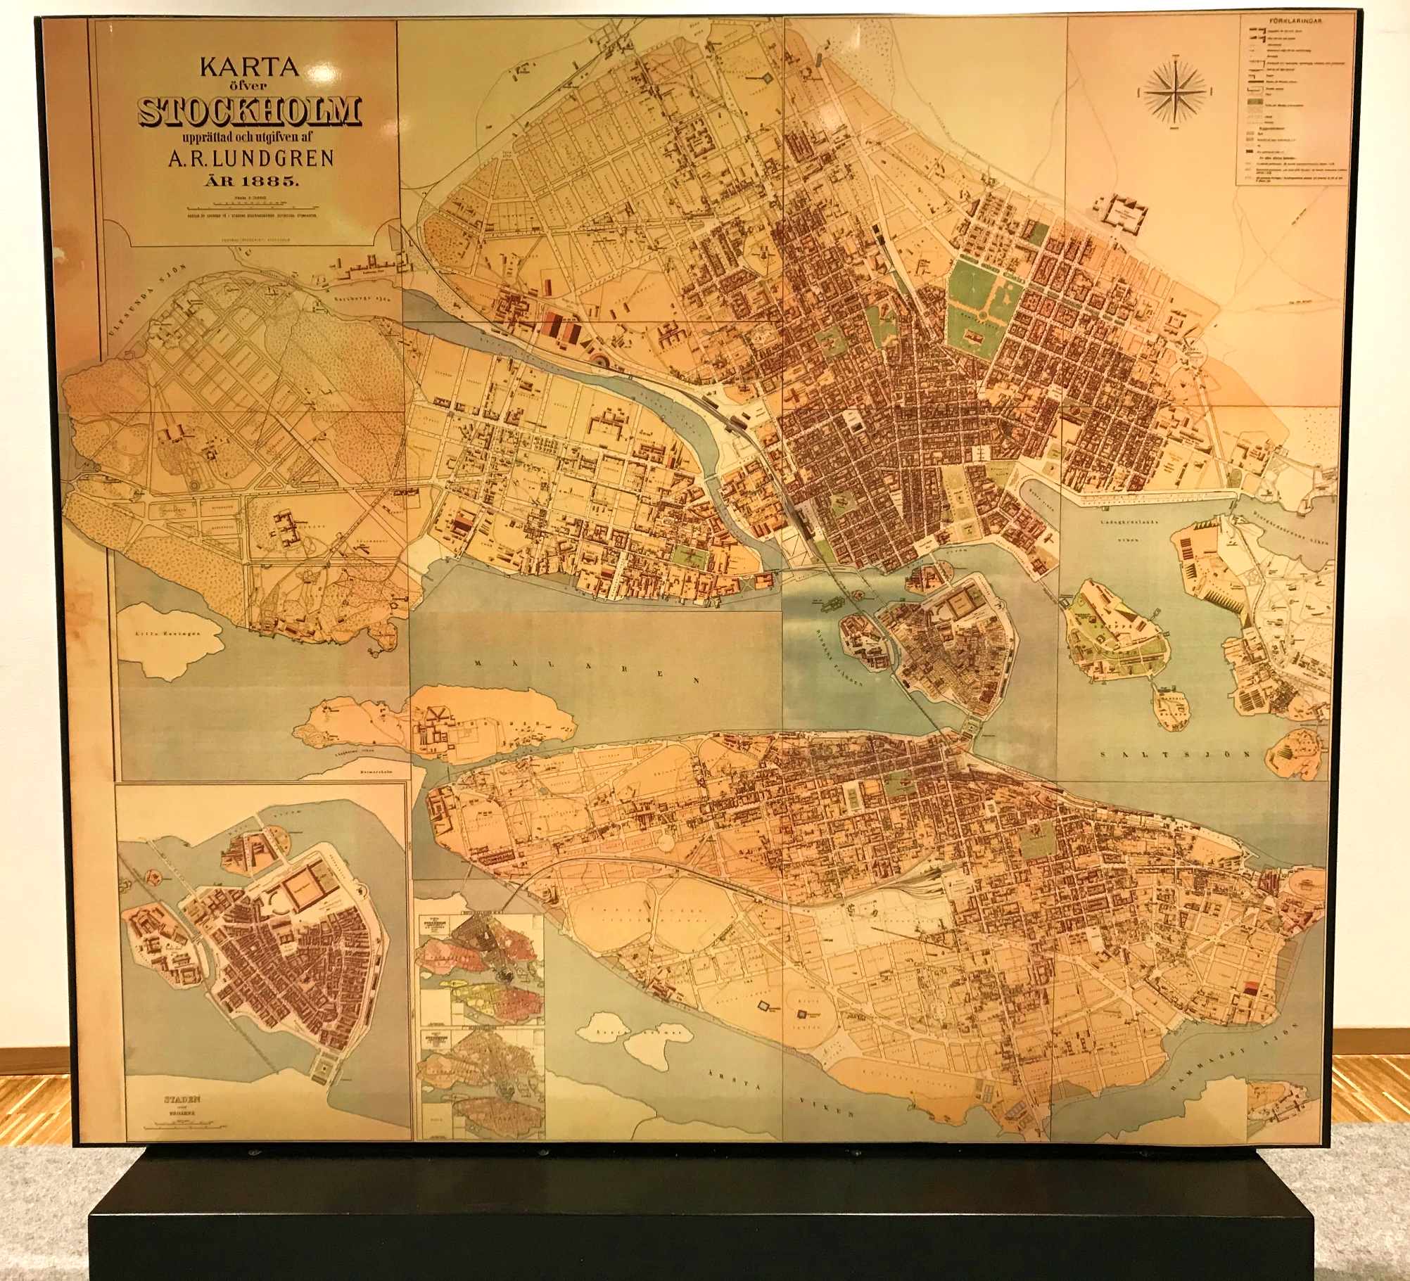
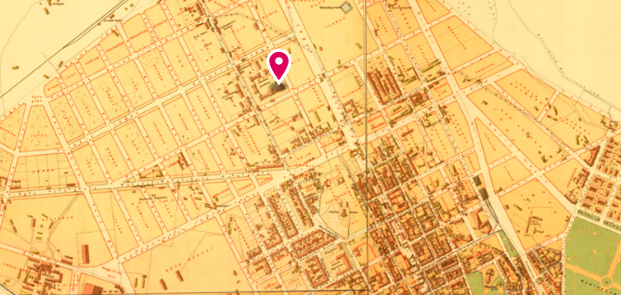
Notes:
Johanna
Barnens uppgift: 1)Berätta om personen för kompisarna. Vad vet du om Carl Wilhelm? Vad tror du Allmänna barnhuset var för något ställe? Hur tror du att det var att vara barn för 150 år sedan? Någon skillnad mellan då och nu, bra eller dålig?
2)Placera in Allmänna barnhuset på Lundgrens karta – ett utsnitt av kartan till hjälp. Det låg här uppe – i stadens utkant. Sätt magnet med CV:s foto på.
KLART!
Klassen får befolka staden. Det går att se relationer, rumsligheter.. Prata om teman som barnen uppmärksammar.

Slide 11
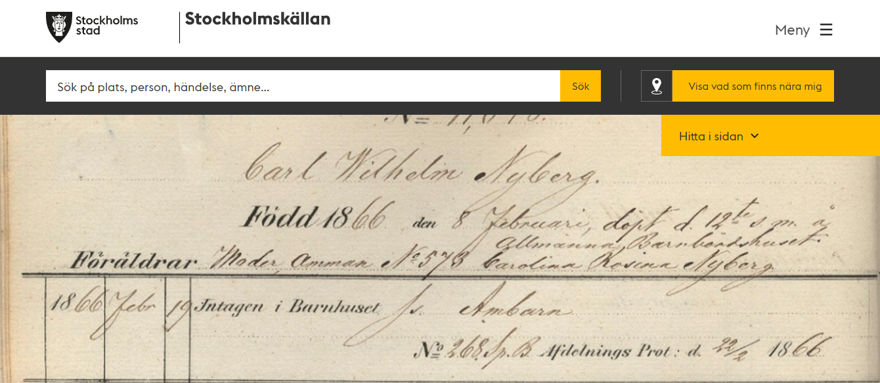
Lågstadievisning
Notes:
Anna
Vi arbetar mycket med en webbplats som heter Stockholmskällan, och allt material, hus och personer knyts där samman under visningstemat ”Barn i stan”. En hel del finns redan - vi är i färd att komplettera med t.ex. ritningar.
Genom stockholmskällan kan Skolan/läraren har möjlighet att jobba vidare i klassrummet.
Tack för oss.

